Slide 1
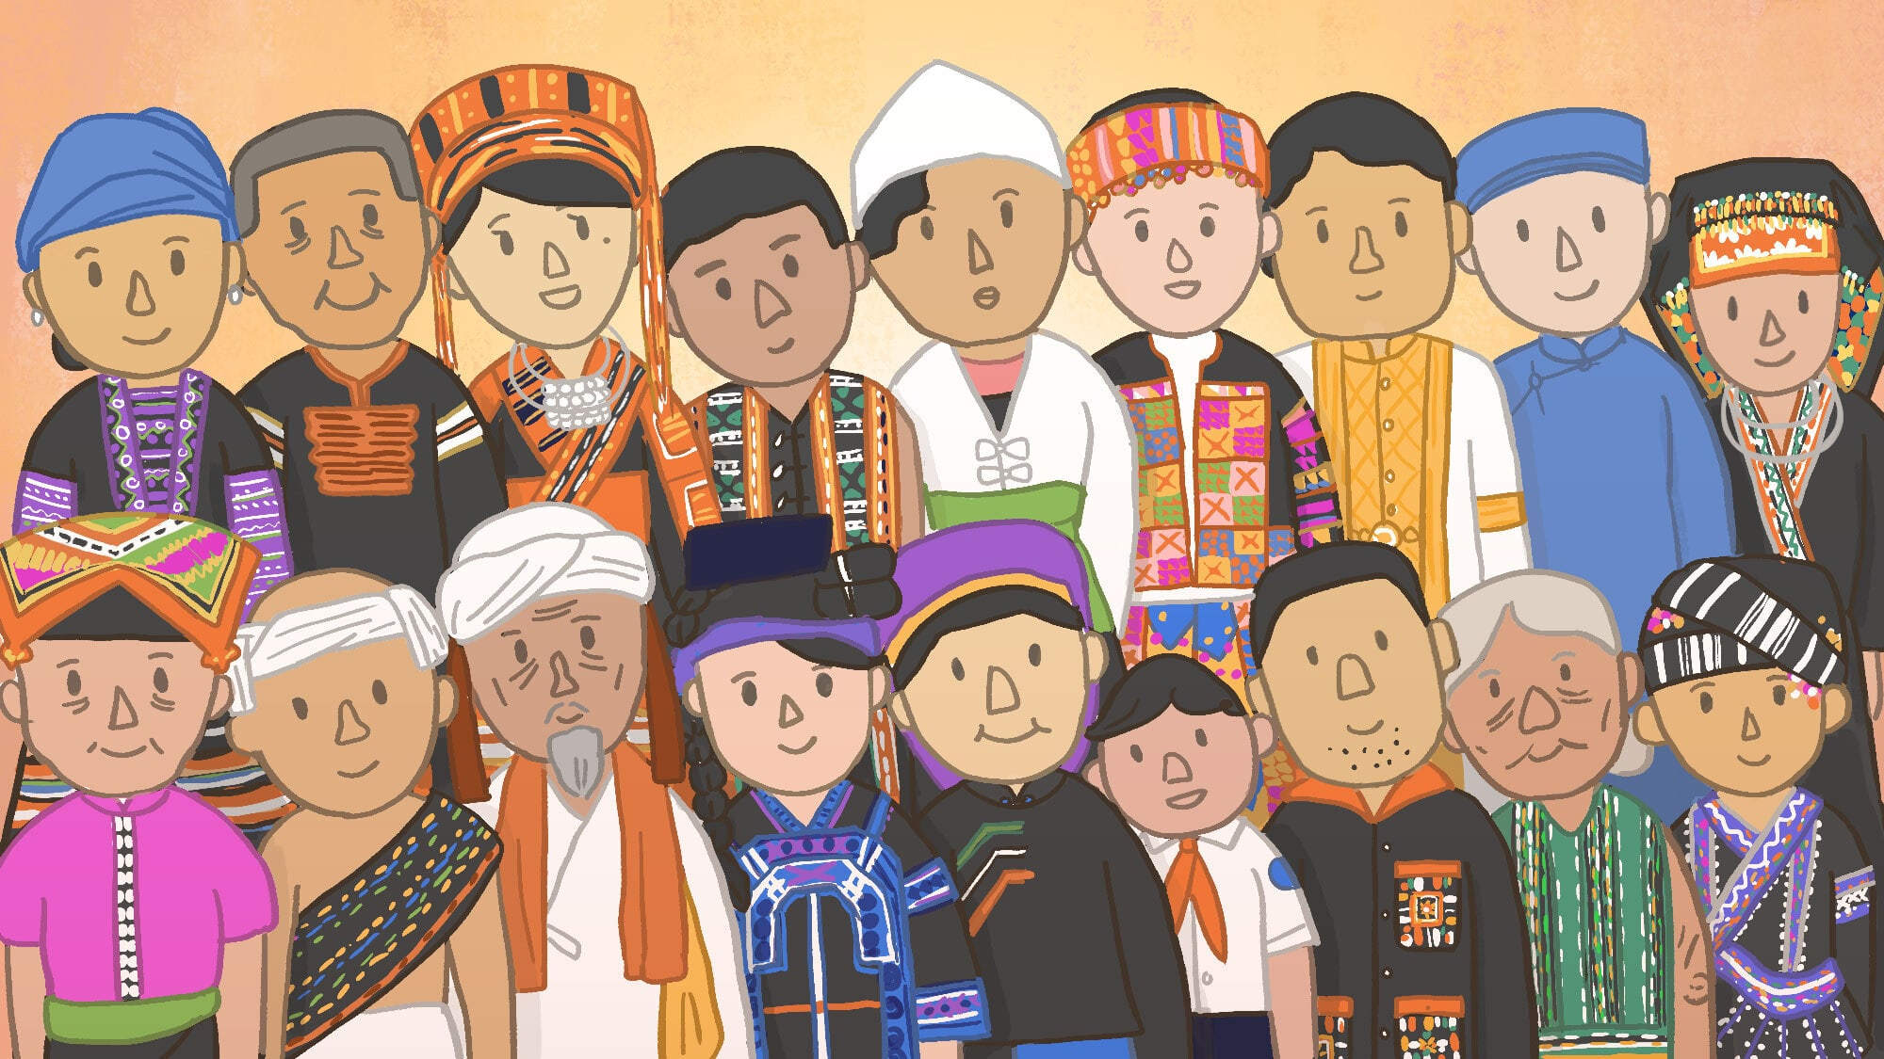
BÀI 1
DÂN TỘC VÀ DÂN SỐ

Slide 2




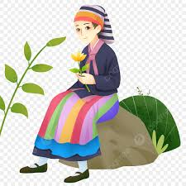
NỘI DUNG CHÍNH
1. Dân tộc
2. Dân số

Slide 3



1. Dân tộc
Thông tin | Nội dung | Điểm
Nước ta có bao nhiêu dân tộc?
Tỉ lệ thành phần các dân tộc ở nước ta?
Đặc điểm phân bố các dân tộc ở nước ta?
Kể tên một số dân tộc đang sinh sống ở địa phương em?
Nước ta có 54 dân tộc.
- Người Kinh: 86% dân số (2021)
- Các dân tộc thiểu số: 15% dân số (2021)
- Các dân tộc Việt Nam sinh sống rộng khắp trên toàn lãnh thổ.
- Phân bố dân tộc ở Việt Nam đang có sự thay đổi.
- Người Việt Nam đang ở nước ngoài là một bộ phận của dân tộc Việt Nam
Dân tộc Kinh, ...................

Slide 4


Mỗi dân tộc đều có tiếng nói, trang phục và phong tục,
tập quán riêng. Tất cả các dân tộc đều là anh em trong
đại gia đình Việt Nam.

Slide 5
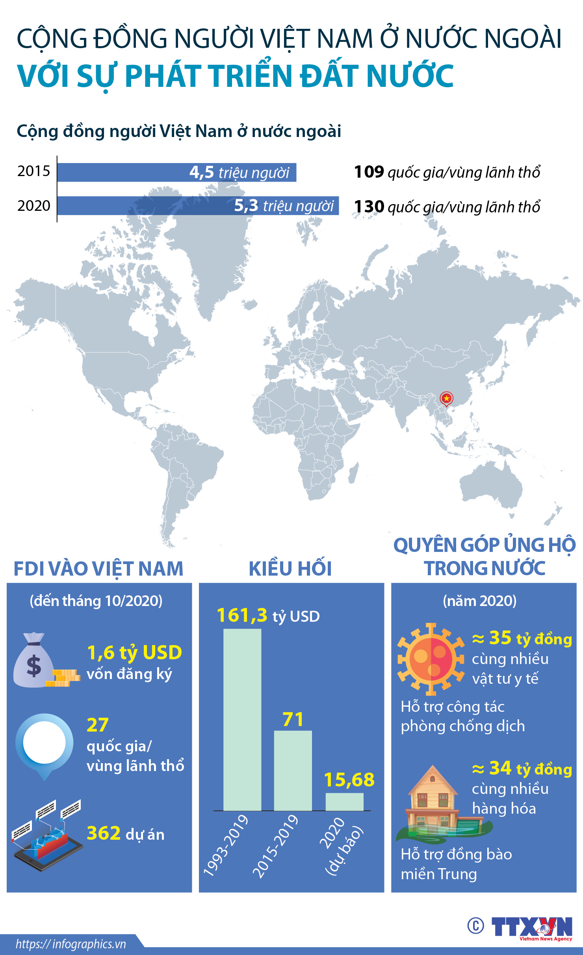
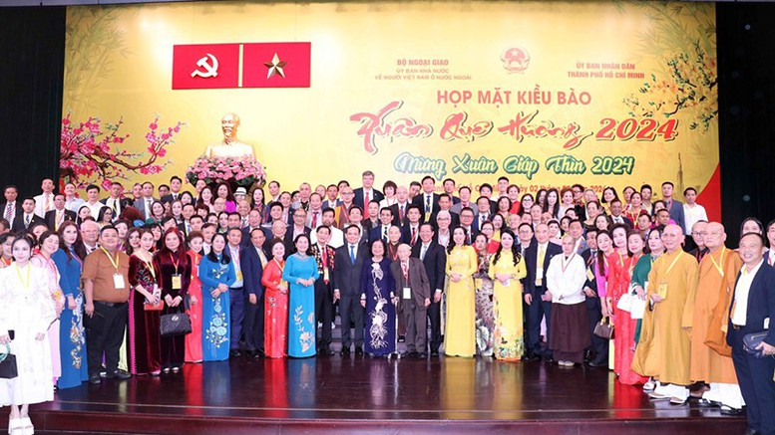
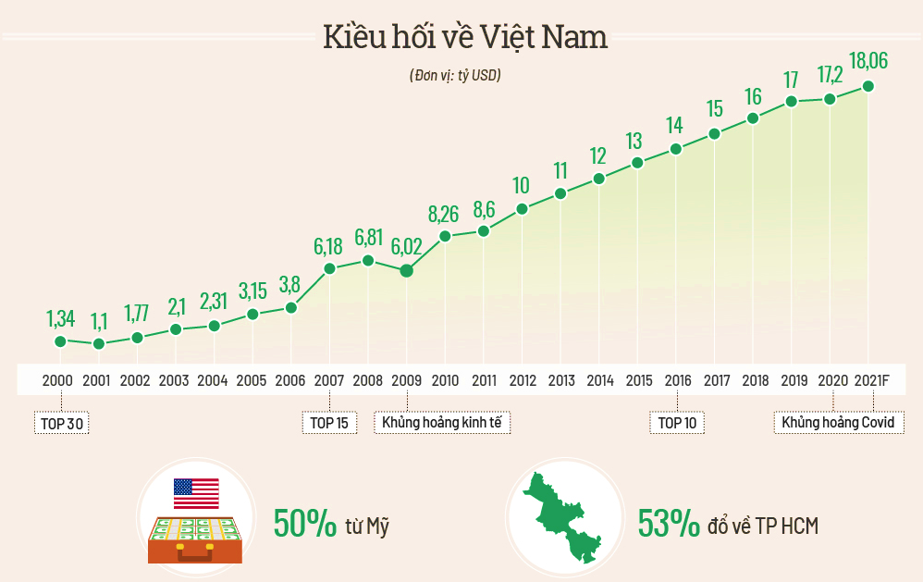
Cộng đồng người Việt Nam ở nước ngoài không chỉ đóng góp tích cực vào phát triển của sở tại mà còn góp phần quan trọng trong việc thúc đẩy quan hệ hợp tác, hữu nghị giữa Việt Nam với các nước, cũng như công cuộc xây dựng và phát triển đất nước.

Slide 6

1. Dân tộc
- Nước ta có 54 dân tộc.
+ Người Kinh: 85% dân số (2021)
+ Các dân tộc thiểu số: 15% dân số (2021)
- Đặc điểm phân bố các dân tộc
+ Các dân tộc Việt Nam sinh sống rộng khắp trên toàn lãnh thổ.
+ Phân bố dân tộc ở Việt Nam đang có sự thay đổi.
+ Người Việt Nam đang ở nước ngoài là một bộ phận của dân tộc Việt Nam

Slide 7






98,5 triệu người
Câu 1
Số dân của nước ta năm 2021?
Nhận xét về số dân của nước ta?
Việt Nam là nước có dân số đông

Slide 8
2. Dân số
a. Quy mô, gia tăng dân số
- Năm 2021: 98,5 triệu người => Quy mô dân số đông đứng thứ 15 trên thế giới, đứng thứ 3 khu vực Đông Nam Á.
- Tỉ lệ gia tăng dân số giảm, nhưng trung bình dân số vẫn tăng lên 1 triệu người/năm.

Slide 9
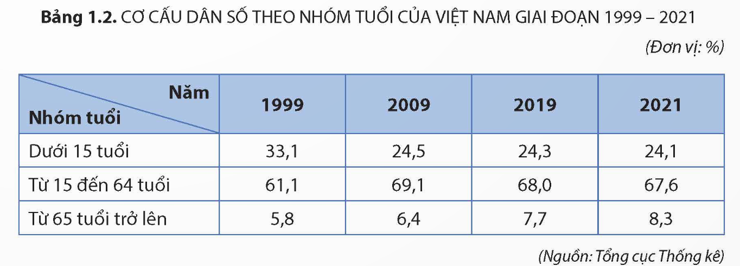
Dựa vào bảng 1.2, em hãy điền các thông tin còn thiếu
vào bài tập sau:
Câu 3
Nhận xét về cơ cấu dân số theo nhóm tuổi ở nước ta?
Trong giai đoạn từ năm 1999 đến năm 2021 cơ cấu dân số theo nhóm tuổi ở nước ta có.................
+ Tỉ lệ dân số dưới 15 tuổi: ...............................................................................................................
+ Tỉ lệ dân số từ 15 đến 64 tuổi: ......................................................................................................
+ Tỉ lệ dân số từ 65 tuổi trở lên: .......................................................................................................
thay đổi
Giảm
Tăng
Tăng

Slide 10
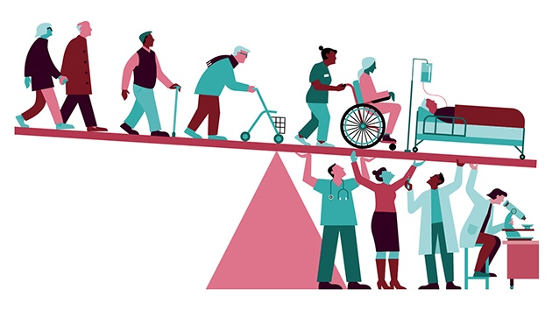
Tại sao dân số nước ta có xu hướng già hóa?
- Tỉ lệ sinh giảm
- Tuổi thọ trung bình tăng

Slide 11
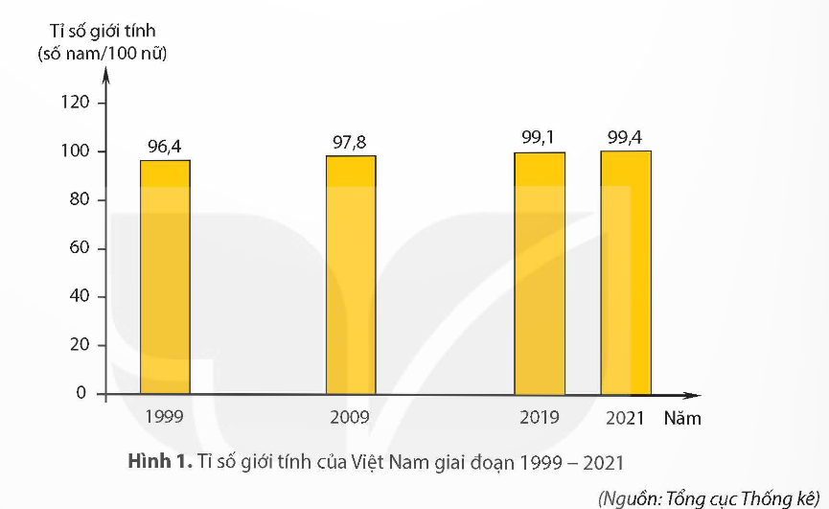
Dựa vào hình 1, em hãy cho biết sự thay đổi cơ cấu dân số theo giới tính ở nước ta giai đoạn từ năm 1999 đến 2021?
Câu 5
Trong giai đoạn từ năm 1999 đến năm 2021 tỉ số giới tính ở nước ta đang có xu hướng ngày càng "Cân bằng".

Slide 12
2. Dân số
a. Quy mô, gia tăng dân số
- Năm 2021: 98,5 triệu người => Quy mô dân số đông đứng thứ 15 trên thế giới, đứng thứ 3 khu vực Đông Nam Á.
- Tỉ lệ gia tăng dân số giảm, nhưng trung bình dân số vẫn tăng lên 1 triệu người/năm.
b. Cơ cấu dân số
- Cơ cấu dân số theo nhóm tuổi: Tỉ lệ dân số dưới 15 tuổi giảm, từ 65 tuổi trở lên tăng
=> Nước ta đang trong thời kì cơ cấu dân số vàng nhưng đang có xu hướng già hóa dân số.
- Cơ cấu dân số theo giới tính: Tỉ số giới tính ở nước ta khá cân bằng (Năm 2021: 99,4 nam/100 nữ

Slide 13


Câu 1: Nước ta có bao nhiêu dân tộc?
A
52
B
53
C
C
54
D
55

Slide 14
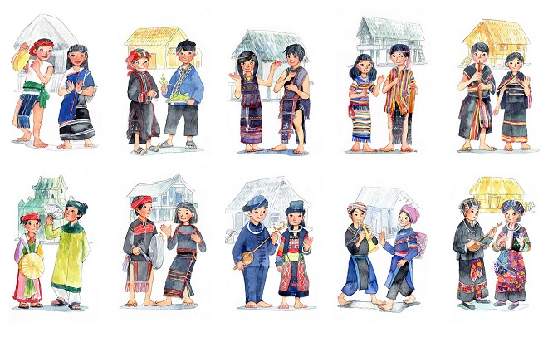
Câu 2: Dân tộc có số dân đông nhất ở nước ta?
A
Dân tộc Kinh
A
B
Dân tộc Thái
C
Dân tộc Mường
D
Dân tộc Tày

Slide 15


HƯỚNG DẪN VỀ NHÀ
- Làm bài trong vở bài tập
- Tìm hiểu bài mới. Sưu tầm một số hình ảnh về quần cư nông thôn và thành thị.

Slide 16
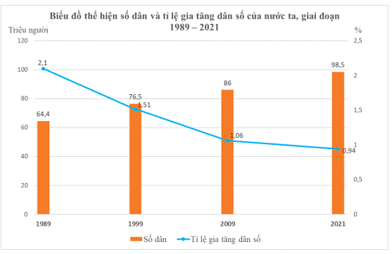
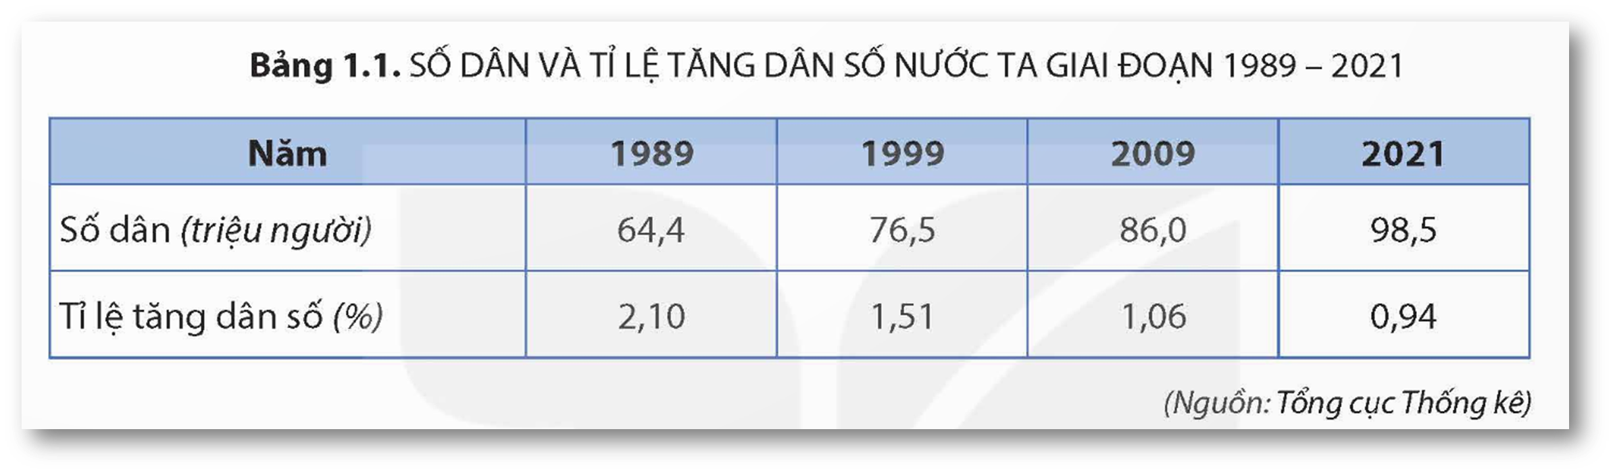
Hướng dẫn bài tập 1
Dựa vào bảng 1.1, hãy vẽ biểu đồ thể hiện số dân và tỉ lệ gia tăng dân số của nước ta, giai đoạn 1989 - 2021.

